Slide 1
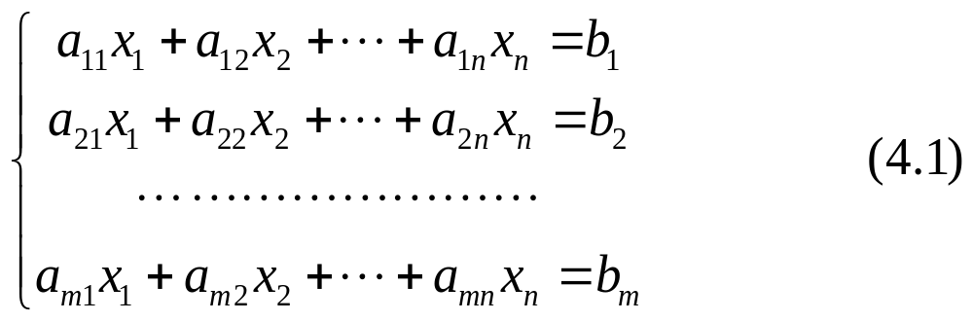




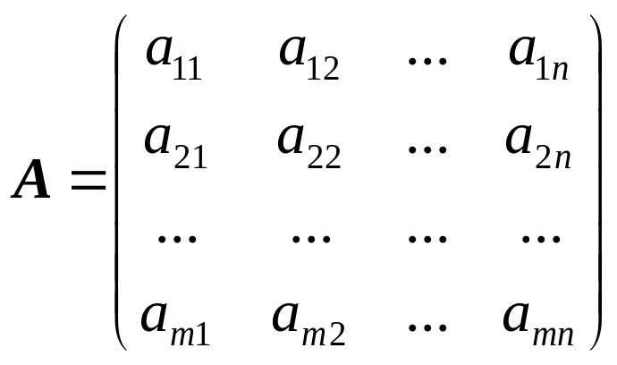
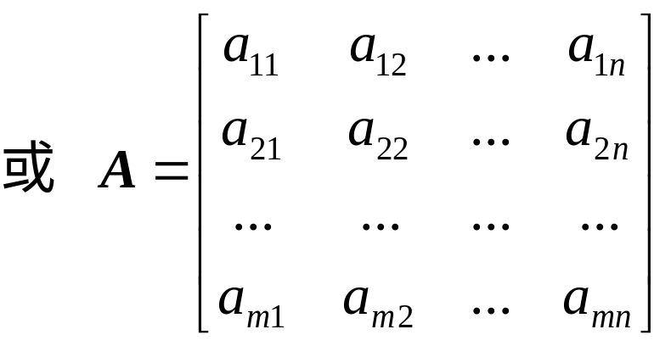
第二章 矩 阵
§1 矩阵的概念及其基本运算
矩阵是线性代数中一个重要的数学概念，在线性代数中起着极其重要的作用，本章将引进矩阵的概念，并讨论矩阵的基本运算、逆矩阵、分块矩阵以及初等变换和初等矩阵。重点是逆矩阵的计算和矩阵方程的求解以及初等变换和初等矩阵之间的关系。
定义2.1 由m×n个数a_{ij} (i=1,2,…,m,j=1,2,…,n)组成的m行n列的数表
变量个数与方程个数不相等的线性方程组：
其系数由m行n列的m×n个数
称为m行n列矩阵,简称m×n矩阵,记为:
构成, 不能形成行列式, 进一步引入矩阵的概念.

Slide 2
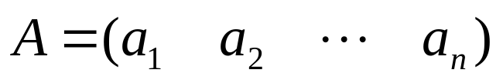
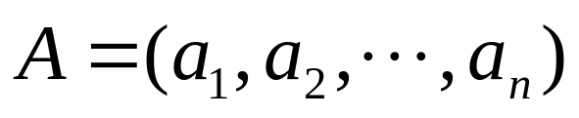
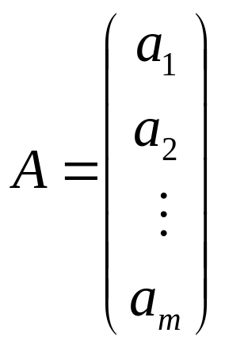
组成矩阵的这m×n个数称为矩阵A的元素, a_{ij}称为矩阵A的第i行第j列元素, 矩阵A也简记为(a_{ij})或(a_{ij}) _{m×n}或A _{m×n} 。
元素是实数的矩阵称为实矩阵, 元素为复数的矩阵称为复矩阵，本课除特殊说明外都讨论实矩阵。
只有一行的矩阵称为行矩阵也称为行向量；
只有一列的矩阵称为列矩阵也称为列向量；
行数和列数都等于n的矩阵称为n阶方阵, 记为A_{n}.
1阶矩阵A=(a)只有一个元素, 看成数一样, 记为A=a.

Slide 3
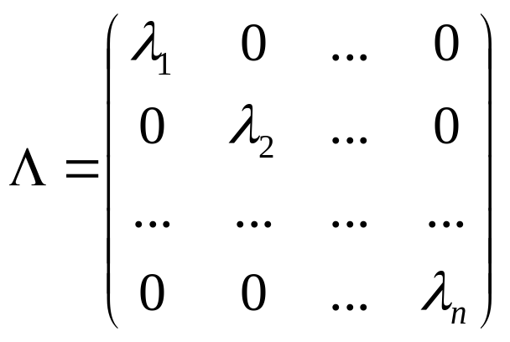
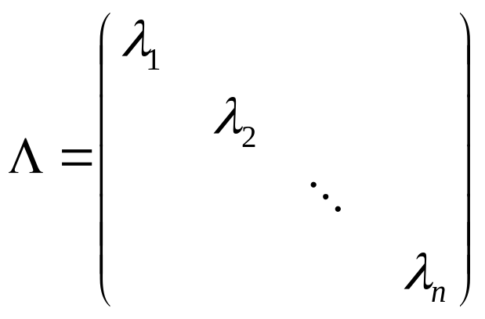
n阶方阵左上角到右下角的元素也称为主对角线元素,主对角线以外全为零的方阵称为对角矩阵，对角矩阵
也记为diag(λ₁, λ₂,…, λ_{n}).
如果矩阵A, B的行数和列数都相等称A, B为同型矩阵.
元素全是0的矩阵称为零矩阵，m×n零矩阵记为O_{m×n}或O，注意, 不同型的零矩阵是不同的.

Slide 4
下面介绍矩阵的基本关系及运算
一、相等
设有两个矩阵A=(a_{ij})_{m×n}, B=(b_{ij})_{s×t}, 如果m=s, n=t, a_{ij}=b_{ij} (i=1,2,…,m,j=1,2,…,n), 则称矩阵A与B相等, 记为A=B.
两个矩阵相等, 是指两个矩阵完全一样, 即阶数相同而且对应的元素完全相等.

Slide 5
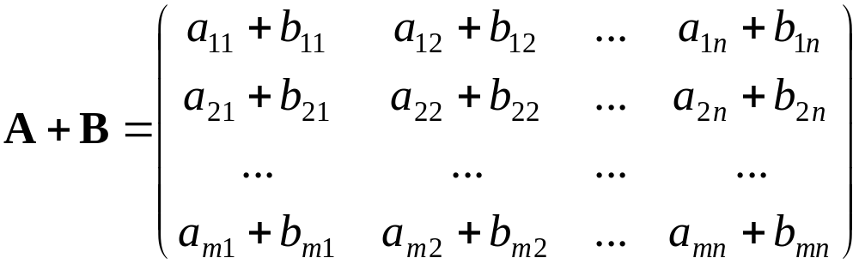
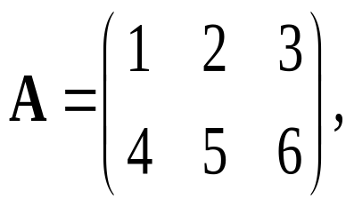
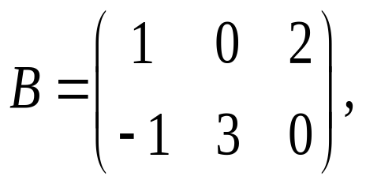
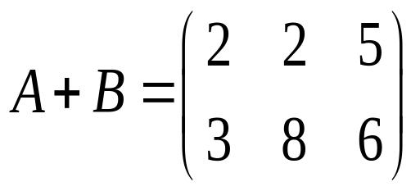
二、加法
设A=(a_{ij})_{m×n}, B=(b_{ij})_{m×n}, 则矩阵C=(c_{ij})_{m×n} (其中c_{ij} =a_{ij}+b_{ij} , i=1,2,…,m, j=1,2,…,n) 称为A与B的和记作A+B.即
注意:只有两个矩阵阶数相同时才能相加.
例1 设
则

Slide 6
元素全为零的矩阵称为零矩阵, 记为0. 注意:阶数不同的零矩阵是不同的.
设A=(a_{ij})_{m×n}, 称矩阵(−a_{ij})_{m×n}为A的负矩阵, 记− A.
定义两个矩阵的减法为: B−A=B+(− A).
矩阵加法满足下列运算规律(设A、B、C是同阶矩阵):
(ⅰ)交换律：A+B=B+A
(ⅱ) 结合律: (A+B)+C=A+(B+C)
(ⅲ) A+0=A
(ⅳ) A+(− A)=0

Slide 7
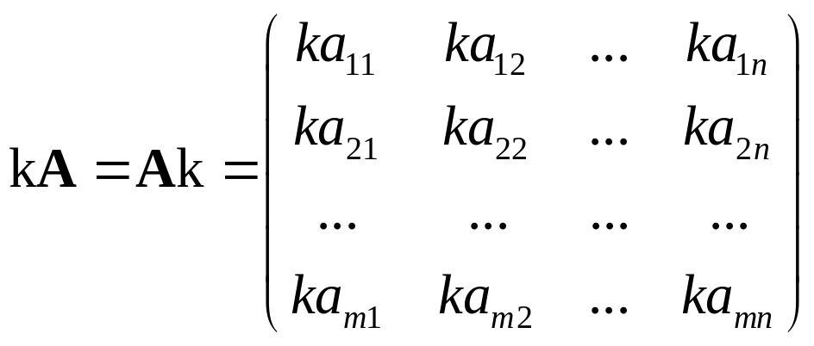
三、数乘法
设k为数, A=(a_{ij})_{m×n}为矩阵, 则矩阵(ka_{ij})_{m×n} 称为k与A的乘积记作kA或Ak. 即
数乘矩阵满足下列运算规律(设A、B是同阶矩阵)
（ⅰ）1A= A
（ ⅱ ）结合律：(kl)A=k(l A)
（ ⅲ ）数的分配律： (k+l) A=kA+lA
（ ⅳ ）矩阵的分配律： k(A+B)=kA+kB.

Slide 8
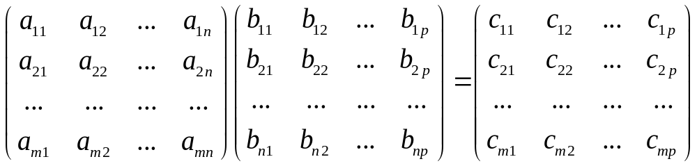
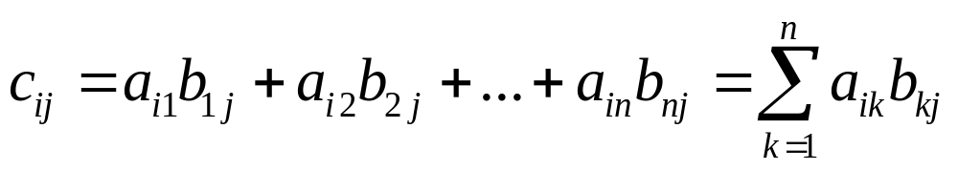
四、乘法
设矩阵A=(a_{ij})_{m×n}, B=(b_{ij})_{n×p}, 则矩阵C=(c_{ij})_{m×p} (其中c_{ij} =∑a_{ik}b_{kj} , i=1,2,…,m, j=1,2,…,p) 称为A与B的乘积,记作C=AB. 即
其中
注意: 矩阵A, B能够乘积的条件是矩阵A的列数等于矩阵B的行数, 且乘积矩阵与A行数相同, 与B列数相同.

Slide 9
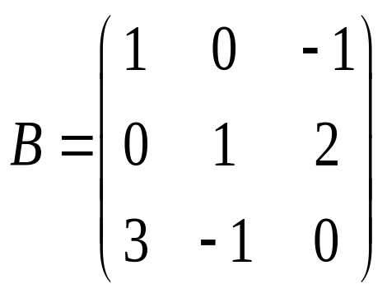
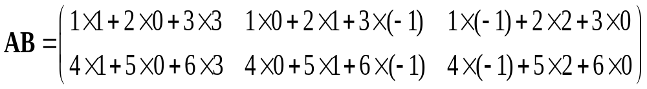
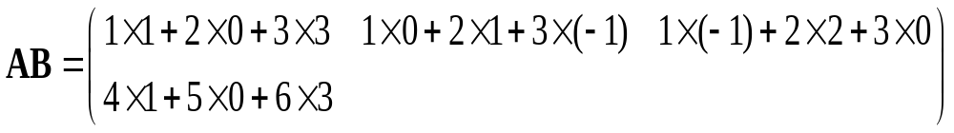
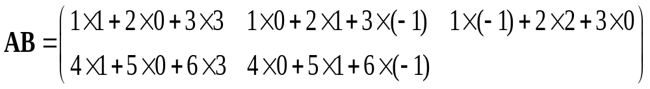
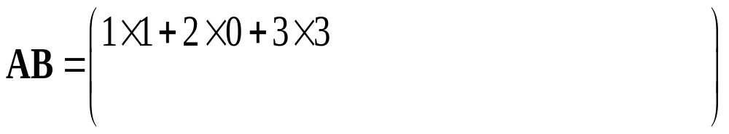
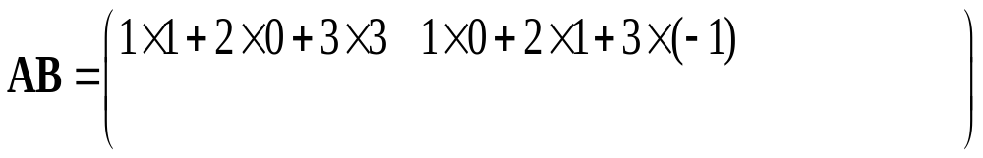
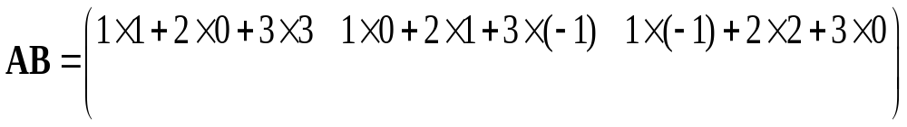
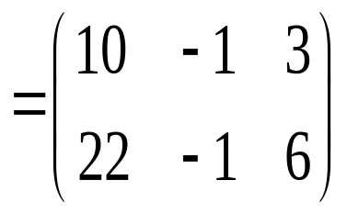
例2 设
求AB.
解
注意: 这里BA无意义.

Slide 10
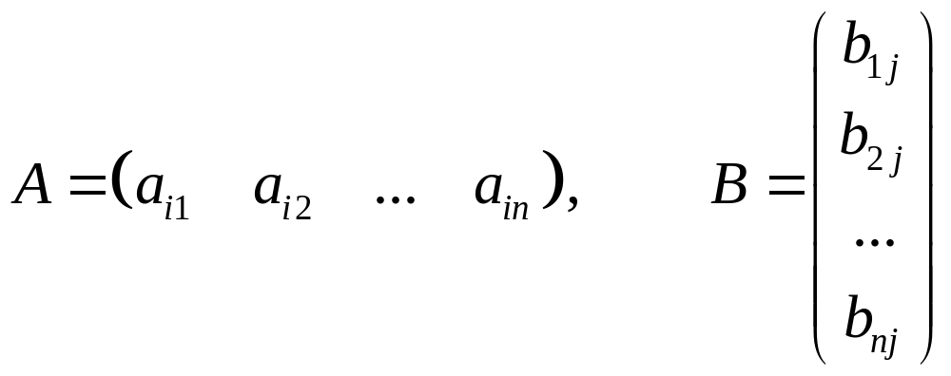
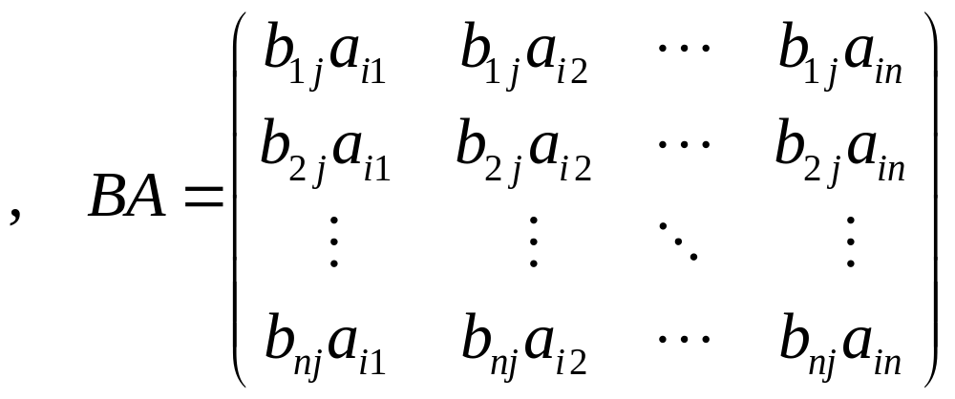
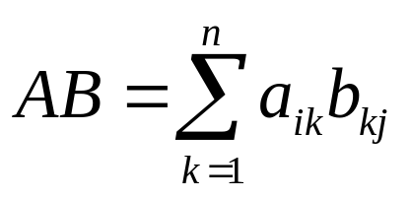
例3 设矩阵
求AB和BA.
解
可见，若C=AB, 则乘积矩阵C的第i行第j列元素c_{ij}就是A的第i行和B的第j列的乘积。

Slide 11
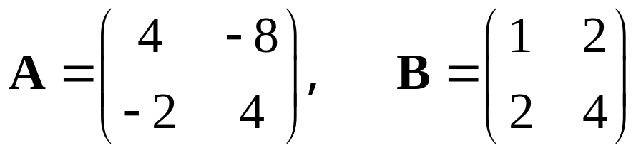
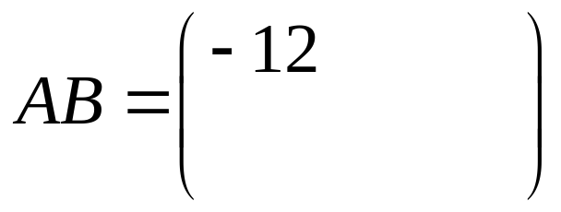
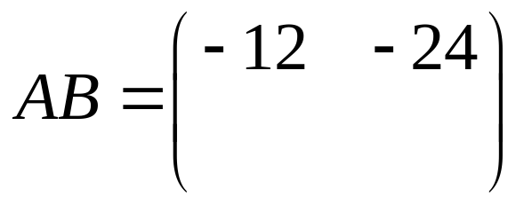
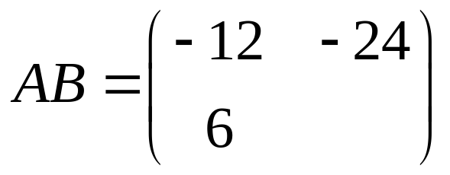
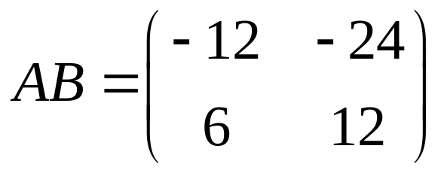
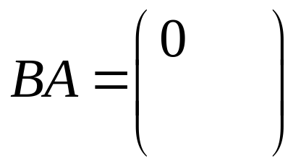
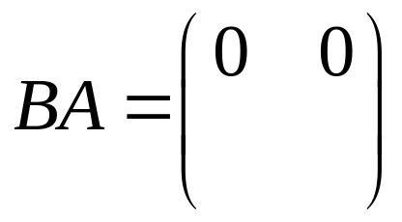
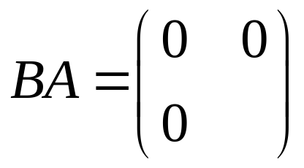
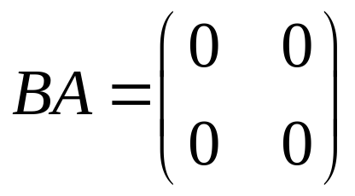
例4 求矩阵
求AB和BA。
解
由例题可见，即使AB与BA都是2阶方阵, 但它们还是
可以不相等。所以，在一般情况下AB≠BA。 另外，虽然
A≠O，B≠O，但是BA=O。从而，由AB=O，不能推出A和B中有一个是零矩阵的结论。而若A≠O，由AX=AY
也不能得到X=Y的结论。

Slide 12
矩阵的乘法满足下列运算规律(设运算都是可行的):
（ⅰ）结合律：(AB)C= A(BC) ;
（ ⅱ ）分配律：A(B+C)= AB+AC ;
(B+C)A= BA+CA;
（ ⅲ ）数的结合律：k(AB)=(kA)B=A( kB).
对角线元素全相等的对角矩阵diag(λ, λ,…, λ)也称为数量矩阵.
对角线元素全等于1的数量矩阵称为单位矩阵, n阶单位矩阵记为E_{n}或I_{n}, 或E, I. 单位矩阵具有如下性质：
A_{m×n}E_{n}= A_{m×n} , E_{m}A_{m×n}= A_{m×n}

Slide 13
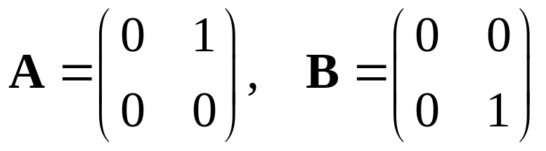
设A为方阵, 定义A的幂为:
A⁰=E, A¹=A， A²= A¹ A¹ ，…, A^{k+1}=A^{k}A¹
矩阵的幂满足以下运算规律(设A与B是同阶方阵, k和l是非负整数)
（ⅰ）A^{k} A^{l} =A^{k+l}
（ⅱ）(A^{k})^{l}=A^{kl}
（ⅲ）AB=BA时有: (AB)^{k}=A^{k}B^{k}
注意: (AB)^{k}=A^{k}B^{k}时, 不一定有AB=BA. 如
有 (AB)^{k}=A^{k}B^{k} (k=0,1,2,…), 但AB≠BA.

Slide 14
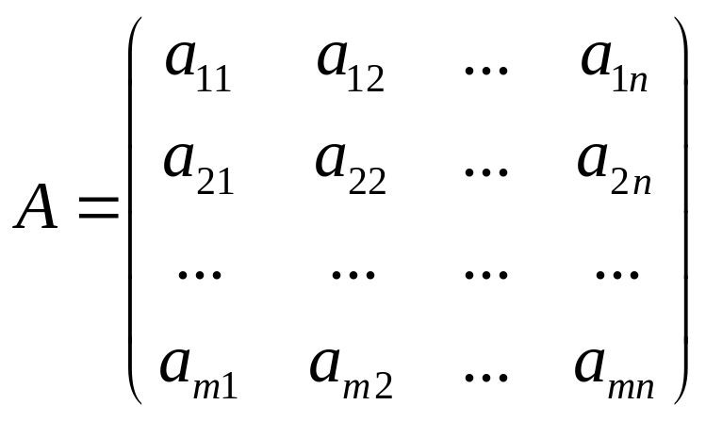
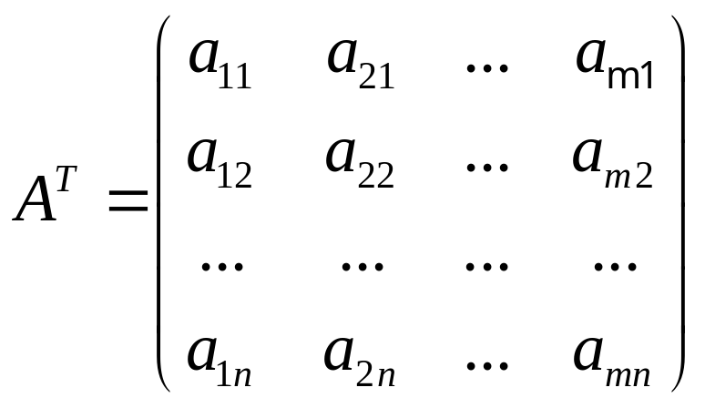
五 矩阵的转置
设矩阵A=(a_{ij})_{m×n}, 则矩阵B=(b_{ij})_{n×m}(其中b_{ij} =a_{ji} , i=1,2,…,n, j=1,2,…,m) 称为A的转置, 记作B=A^{T},或A′, 即
矩阵的转置满足下列运算规律(设运算都是可行的)：
（ⅰ）(A^{T})^{T}=A ；
（ⅱ）(A+B)^{T}=A^{T}+B^{T} ；
（ⅲ）(kA)^{T}=kA^{T} ；
（ⅳ）(AB)^{T}=B^{T}A^{T} .

Slide 15
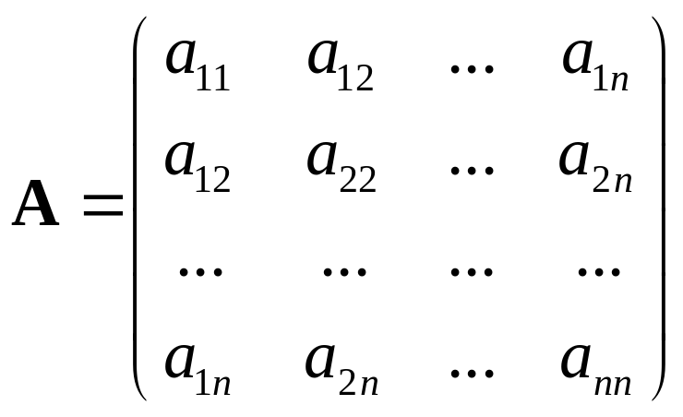
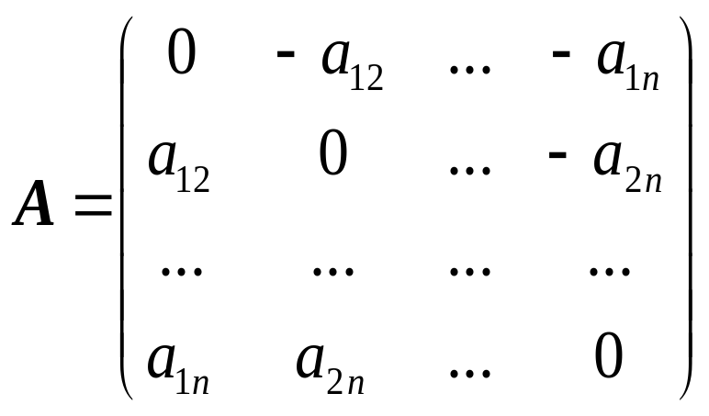
称满足条件A=A^{T}的矩阵A为对称矩阵. 显然对称矩阵是方阵.
设A=(a_{ij})_{n}, 则A是对称矩阵⇔a_{ij}=a_{ji} , 即
对称矩阵的元素以主对角线为轴对称。
称满足条件A=−A^{T}的矩阵A为反对称矩阵. 反对称矩阵是方阵.
设A=(a_{ij})_{n}, 则A是反对称矩阵⇔a_{ij}=−a_{ji} ，即

Slide 16
六 方阵的行列式
设A=(a_{ij})_{n}是n阶方阵, 则n阶行列式|a_{ij}|_{n}称为A的行列式, 记为detA(或|A|), 即detA=|A|=|a_{ij}|_{n}.
方阵的行列式满足以下运算规律(设A与B是n阶方阵, k是常数)
（ⅰ）det(A^{T}) =detA
（ⅱ）det(kA) =k^{n}detA
（ⅲ）det (AB)=detA·detB
注意: 两个矩阵和的行列式det (A+B)没有可行运算规律.

Slide 17
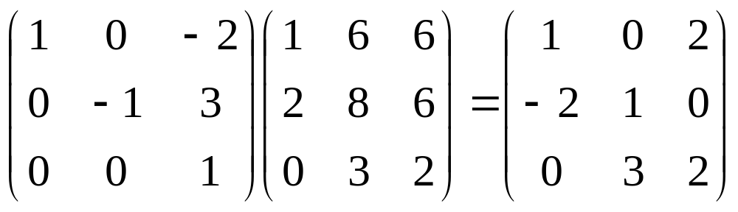
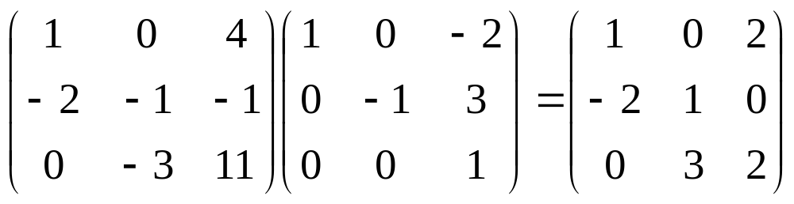
§2 逆 矩 阵
由于矩阵乘法运算不满足交换律, 所以, 由AX=B和XA=B所确定的矩阵X一般是不同的.
例如：
因此, 定义矩阵除法是困难的, 为解决矩阵乘法运算的逆运算引进逆矩阵的概念.

Slide 18
定义2.2 对n阶方阵A, 如果存在n阶方阵B, 使
AB=BA=E
则称方阵A是可逆的, 且称B是A的逆矩阵, 记为B=A^{－1}.
可逆矩阵又称为非异阵或非奇异阵.
若矩阵A是可逆矩阵，则
由BA=C可得B=CA^{－1}；
由AB=C可得B=A^{－1}C
这就解决了矩阵乘法运算的逆运算问题.
注意: 如果A不是可逆矩阵, 一般由AB=C或BA=C不能唯一确定矩阵B.
显然单位矩阵E是可逆的, 且E⁻¹=E, 但零矩阵不可逆.
那么, 满足什么条件矩阵是可逆的, 逆矩阵是不是唯一的？

Slide 19
定理2.1 若矩阵A可逆，则A的逆矩阵是唯一的.
证明 设B，C都是A的逆矩阵，则有
B=BE
=B(AC)
=(BA)C
=EC
=C
可逆矩阵满足以下运算规律(设A与B是n阶可逆矩阵, k是常数)
（ⅰ） (A⁻¹) ⁻¹=A;
（ⅱ） (kA)⁻¹ =1/k A⁻¹;
（ⅲ） (A^{T})⁻¹=(A⁻¹)^{T};
（ⅳ） (AB)⁻¹=B⁻¹A⁻¹ .
证明 仅证(ⅳ), 其它完全类似.
(AB) (B⁻¹A⁻¹)= A(BB⁻¹)A⁻¹=AA⁻¹=E.
(B⁻¹A⁻¹)(AB) = B⁻¹(A⁻¹A)B=B⁻¹B=E, 所以(ⅳ)成立.
注意: 两个矩阵和的逆矩阵(A+B)⁻¹没有可行的运算规律.

Slide 20
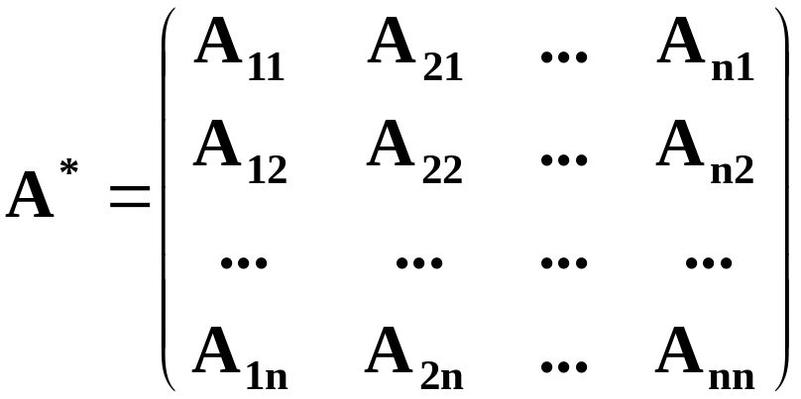
对n阶方阵A, 其行列式|A|的各元素的代数余子式A_{ij}也称为方阵A的代数余子式.
由方阵A的代数余子式组成的如下形式的矩阵
称为方阵A的伴随矩阵, 伴随矩阵也记为adj(A)。
定理2.2 对任意方阵A有: AA*=A*A=|A|E.
证 设A=(a_{ij})_{n}，记AA*=(b_{ij})_{n}，则
b_{ij}=a_{i1}A_{j1}+a_{i2}A_{j2}+…+a_{in}A_{jn}=|A|δ_{ij} (i, j=1,2,…,n).
故 AA*=|A|E，类似地 A*A=|A|E

Slide 21
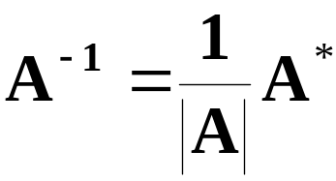
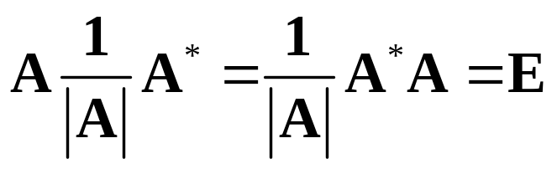
定理2.3 矩阵A可逆⇔|A|≠0。且|A|≠0时有
其中A*为矩阵A的伴随矩阵。
证 必要性: A可逆, 则A A⁻¹=E, 所以|A||A⁻¹|=|E|=1,所以|A|≠0。 (而且|A ⁻¹ |等于|A |的倒数)
充分性: 若|A|≠0，则由例5有AA*=A*A=|A|E
于是有
即A可逆, 且

Slide 22
推论 若AB=E(或BA=E)，则B=A⁻¹。
证 因AB=E，所以|A| ≠0，因而A^{－1}存在，于是
B=EB= A⁻¹AB= A⁻¹
例6. (02研) 已知A, B是三阶矩阵,且满足2A⁻¹B=B-4E, 其中E是三阶单位矩阵。证明矩阵A-2E可逆并求其逆矩阵。
解 由2A⁻¹B=B-4E
⇒AB-2B-4A=0
⇒(A-2E)B=4A
于是|A-2E||B|=|4A|=4³|A|≠0, 即A-2E可逆.
由AB-2B-4A=0
⇒(A-2E)(B-4E)=8E
所以, (A-2E)[1/8(B-4E)]=E
于是, (A-2E)^{－1}＝1/8(B-4E)

Slide 23
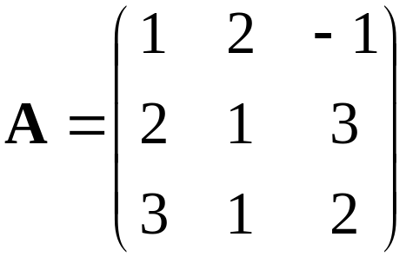
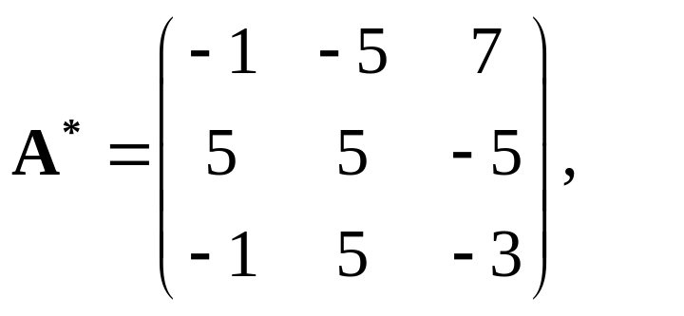
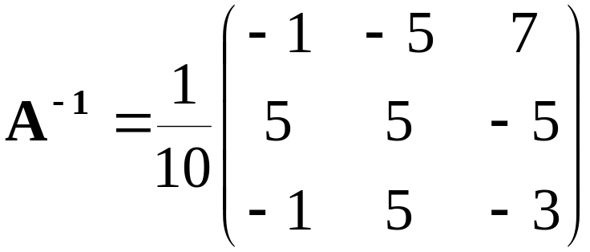
例7 求方阵
的逆矩阵.
解 因为|A|＝10≠0，所以A可逆，又
A₁₂=5，
A₁₁=-1，
A₁₃=-1
A₂₁=-5，
A₂₂=5，
A₂₃=5
A₃₁=7，
A₃₂=-5，
A₃₃=-3
所以有

Slide 24
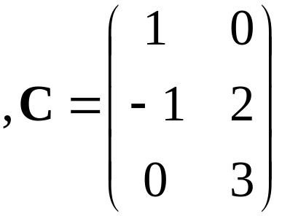
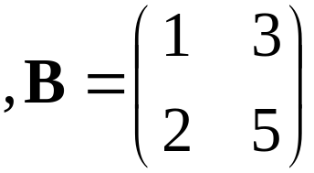

例8 设
求解矩阵方程AXB=C.
解 由例6知A可逆，而|B| =-1 ≠0，故B也可逆。
由AXB=C, 得
A ⁻¹AXBB ⁻¹ =A ⁻¹ CB ⁻¹
即 X =A ⁻¹ CB ⁻¹
又因为

Slide 25




所以有

Slide 26




矩阵在线性方程组求解中也有重要作用. 对方程组
记矩阵
则方程组可写成矩阵形式: Ax=β
矩阵A称为方程组的系数矩阵.

Slide 27




如果矩阵|A|≠0, 则A可逆, 于是方程组的解为
即
这就是第一章中Cramer法则的结论.

Slide 28



§3 分块矩阵
用若干条横线和纵线将矩阵A分成许多小矩阵，每一个小矩阵称为A的子块，以子块为元素的形式上的矩阵称为分块矩阵。
例如矩阵
将矩阵A记为

Slide 29
也可将矩阵A分成：
矩阵具体如何分块, 一般没有限制. 但应突出特点,便于简化处理. 灵活恰当的运用分块矩阵, 可获得事半功倍的效果.
分块矩阵的运算规则与一般矩阵的运算规则很类似，分别说明如下：

Slide 30




(1)设有两个同阶矩阵A，B，采用相同的分块法：
其中A_{ij}与B_{ij}是同阶矩阵，则有
(2)设矩阵A采用上述分块法，k是数，则有

Slide 31




(3)设有两个矩阵A _{m×l}，B _{l×n}，分块成：
其中A_{i1}, A_{i2},…, A_{it}, 的列数分别等于B_{1j}, B_{2j},…, B_{tj},的行数, (i=1,2,…,s, j=1,2,…,r).
则有
其中

Slide 32










例9 设
求AB。
解 把A、B分块成

Slide 33




由于
(4)设 , 则 .

Slide 34


(5)设A为n阶方阵, 若A的分块矩阵只有在主对角线上有非零子块, 其余子块都为零矩阵, 且非零子块都是方阵，即
则称A为分块对角矩阵, 分块对角矩阵具有性质:
（a） |A|=|A₁||A₂|…|A_{s}|
（b）

Slide 35


例10 设
求A^{－1}。
解 因为A是分块对角矩阵,
所以

Slide 36






例11 设
求A^{－1}。
解 对A进行分块,
即
. 记
则有
所以有

Slide 37





X₁₁+A₁X₂₁=E , X₁₂+A₁X₂₂=0, A₂X₂₁=0, A₂X₂₂=E
解得
所以有

Slide 38





例12
设AB=E, BA=E, 则A是方阵, 且可逆, A⁻¹=B.
证明 设A是m×n矩阵, B是n×m矩阵.
如果m>n, 作分块
其中A_{n}, B_{n}都是n阶方阵. 于是有
所以有
A_{n}B_{n}=E_{n} , A_{n}B_{m-n}=0, A_{m-n}B_{n}=0, A_{m-n}B_{m-n}=E_{m-n}
矛盾. 故应有m≥n. 同理可得n≥m. 于是m=n.
即A, B都是方阵, 于是A可逆, 且其逆矩阵为B.

Slide 39




§4 矩阵的初等变换
对线性方程组
矩阵的初等变换是矩阵的一种非常重要的运算，在矩阵理论和线性代数中有着极其重要的应用，在线性方程组求解中也有着极其重要的作用.
如果记

Slide 40

则，线性方程组可用矩阵表示成
Ax＝β
称A为线性方程组的系数矩阵， β为方程组的常向量, (A┇β)为方程组的增广矩阵.
解线性方程组的常用方法是对它进行一系列的变换，得到容易求解的且与原方程组同解的方程组, 进而求出其解. 例如，对线性方程组
互换第一, 第三个方程位置, 用1/2乘第二个方程得

Slide 41


第二个方程减第一个方程的2倍，第三个方程减第一个方程的3倍可得
再让第三个方程减第二个方程2倍, 第一个方程减第二个方程可得

Slide 42







于是方程组的解为
或写成

Slide 43
上述求解方法称为消元法, 消元过程就是对线性方程组进行下列三种变换:
1. 互换两个方程的位置;
2. 用非零常数乘某个方程;
3. 将某个方程的倍数加到另一个方程.
这三种变换称为线性方程组的初等变换. 易见, 线性方程组经过初等变换解不变.
为了利用矩阵研究线性方程组的求解问题，对矩阵给出如下初等变换的概念 .

Slide 44
定义2.3 对矩阵作下列三种类型的变换分别称为第一, 第二, 第三种初等行(列)变换：
1. 互换矩阵的某两行(列);
2. 某行(列)乘以非零常数;
3. 某行(列)的倍数加到另一行(列).
矩阵的初等行变换和初等列变换统称为初等变换.
可见, 对线性方程组作初等变换相当于对增广矩阵作初等行变换, 对增广矩阵作初等行变换方程组解不变.
定义2.4 如果矩阵A可以经过有限次的初等变换变成矩阵B, 则称矩阵A与B等价，记为A~B．

Slide 45
矩阵的等价性具有下列三个性质
（ⅰ）反身性: A~A;
（ⅱ）对称性: 若A~B, 则B~A;
（ⅲ）传递性: 若A~B, B~C, 则A~C.
若强调初等变换的具体做法, 可用如下符号：
r_{i}↔r_{j} (c_{i}↔c_{j}) 表示互换第i, j 两行(列)；
kr_{i} (kc_{i}) 表示第i行(列)乘以非零常数k；
r_{i}+kr_{j} (c_{i}+kc_{j})表示第j行(列)的k倍加到第i行(列).
易见, 各种初等变换都是可逆的, 且逆变换也是同类型的初等变换。

Slide 46







例13 设
对A做初等变换将其简化.
解
如果一个矩阵的每行第一个非零元素的左下方元素都是0, 且零行都排在最下面, 则称矩阵为行阶梯形矩阵.
在行阶梯形矩阵中, 如果每行第一个非零元素全是1,且所在列的其它元素都是0, 则称矩阵为行最简形矩阵.

Slide 47




例14 用矩阵的初等行变换化矩阵
定理2.4 任何矩阵都可以经过初等行变换化为行阶梯形矩阵和行最简形矩阵
为行阶梯形矩阵和行最简形矩阵.
解

Slide 48



定理2.5 任意m×n矩阵A都与形为 的矩阵等价.
其中E_{r}为r阶单位矩阵, 0≤r≤min{m, n}, 并且r是唯一的. (r就是矩阵A的秩, 仅当A=O时, r=0, E₀为数0.) , 该矩阵称为A的等价标准形.
例15 求矩阵 的等价标准形.
解 由例13有

Slide 49
矩阵的初等变换可类似的推广到分块矩阵上来.
定义2.5 对分块矩阵作下列三种类型的变换分别称为分块矩阵的第一、二、三种初等行(列)变换：
1. 互换分块矩阵的某两个行(列)块；
2. 某个行(列)块左(右)乘一个可逆方阵；
3.某个行(列)块左(右)乘一矩阵后加到另一行(列)块.
分块矩阵的初等行变换与初等列变换统称为分块矩阵的初等变换．
这里应注意的是, 由于矩阵乘法没有交换律, 做行变换一律是左乘矩阵，做列变换一律是右乘矩阵.

Slide 50


§5 初等矩阵
定义2.6 对单位矩阵作一次初等变换得到的矩阵称为初等矩阵。
初等矩阵有如下三种类型
可见,

Slide 51


且有

Slide 52



Slide 53






即，
于是有，
可见,

Slide 54






类似的有，
于是有，
可见,

Slide 55




也有，
于是有，
综上所述，初等矩阵有如下定理.
定理2.6 1. 初等矩阵是可逆的, 且其逆矩阵仍然是初等矩阵；
2. 对矩阵A作一次初等行变换所得到的矩阵等于对A左乘一个相应的初等矩阵; 对矩阵A作一次初等列变换所得到的矩阵等于对A右乘一个相应的初等矩阵.

Slide 56


例16 设A为3阶矩阵, 将A的第二行与第三行互换得B, 再将B的第一行的-1倍加到第二行得C, 求满足A=PC的矩阵P.
解 由已知有: B=E(2,3)A, C=E(2+1(-1))B,
所以有: C=E(2+1(-1))E(2,3)A
于是有: A=[E(2,3)]⁻¹[E(2+1(-1))]⁻¹C
即: P=[E(2,3)]⁻¹[E(2+1(-1))]⁻¹
=E(2,3)E(2+1(1))

Slide 57
由初等矩阵和初等变换的关系可得如下结论：
定理2.7 矩阵A与B等价的充分必要条件是存在有限个初等矩阵P₁, P₂, …,P_{l}和Q₁, Q₂, …,Q_{t}, 使得
A=P_{l}…P₂P₁BQ₁Q₂…Q_{t}
推论 对任意矩阵A, 都有初等矩阵P₁, P₂, …,P_{l}和Q₁, Q₂, …,Q_{t}, 使得
P_{l}…P₂P₁AQ₁Q₂…Q_{t}=
定理2.8 矩阵A可逆的充分必要条件是A可表示为有限个初等矩阵的乘积.
推论 矩阵A与B等价的充分必要条件是存在可逆矩阵P和Q, 使得PAQ=B.

Slide 58
下面给出利用初等变换求矩阵逆矩阵的方法.
若A可逆, 由定理2.5知, 存在初等矩阵P₁,P₂, …,P_{t} , 使
A⁻¹=P₁P₂ …P_{t}
于是有
P₁P₂ …P_{t} A=E , P₁P₂ …P_{t} E=A⁻¹
所以有
P₁P₂ …P_{t} (A E)=(E A⁻¹)

Slide 59











例17
求矩阵 的逆矩阵.
解
所以,

Slide 60

初等矩阵及其性质, 也可以类似地推广到分块矩阵上来. 我们对此问题只做一个简单的介绍:
单位矩阵可按如下方式分块：
其中E_{i}都是单位矩阵, 该分块矩阵称为单位分块矩阵.
定义2.6 对单位分块矩阵作一次分块矩阵的初等变换所得的分块矩阵称为初等分块矩阵．
同样地, 初等分块矩阵也有如下三种类型：
Notes:
为保证求到的逆矩阵的正确性，应验证结果。

Slide 61


Notes:
为保证求到的逆矩阵的正确性，应验证结果。

Slide 62

定理2.9 对分块矩阵A作一次分块矩阵的初等行(列)变换所得到的分块矩阵等于对A左(右)乘一个相应的初等分块矩阵．
与初等行变换求逆矩阵方法一样，也可以对分块矩阵只做分块矩阵的初等行变换来求分块矩阵的逆矩阵.
Notes:
为保证求到的逆矩阵的正确性，应验证结果。

Slide 63






例18 设A₁, A₂是可逆子块, 求矩阵 的逆矩阵.
解 由于
所以,

Slide 64
作 业
习题二 第48页
一、二
三、2, 4, 6, 7, 8，10, 11
12, 14, 16, 17, 18, 20

Slide 65



课堂练习
求解矩阵方程：AXB=C，其中

